Slide 1
Основные понятия теории
реляционных баз данных

Slide 2
2.1. ОБЩЕЕ ПРЕДСТАВЛЕНИЕ О БАЗАХ ДАННЫХ
База данных (БД) – определённая совокупность постоянно хранимых данных, используемых прикладными системами [в некоторой организации}
СУБД – комплекс программных средств, который обеспечивают управление доступом к базе данных.
Основное назначение СУБД – предоставление пользователю БД возможности работать с данными, не вникая в детали их размещения на носителях
Пользователи:
- Администраторы БД
- Прикладные программисты
- Конечные пользователи

Slide 3
Основные функции СУБД
Обработка запросов пользователя на выборку, изменение, удаление существующих данных или на добавление новых данных
Поддержание целостности и безопасности данных (контролировать пользовательские запросы и пресекать попытки нарушения правил безопасности и целостности, определенные АБД)
Поддержание дублирования и восстановления данных.

Slide 4
В основе теории баз данных лежит понятие модели данных
Модель данных – совокупность взаимосвязанных понятий и правил, предназначенных для описания структур и свойств данных, хранимых и обрабатываемых в информационной системе.
Самые известные (классические) модели: - иерархическая - сетевая - реляционная

Slide 5
В основе теории баз данных лежит понятие модели данных
В модели данных обычно выделяют три части, описывающие разные аспекты реализуемого подхода к моделированию предметной области:
структурная
манипуляционная
целостная

Slide 6
Структурная часть
Задает набор базовых типов данных и определяет способ построения более сложных конструкций из базовых типов
Аналогия с языками программирования:
в каждом ЯП имеются
предопределённые типы данных:
скалярные данные, вектора, массивы, структуры

Slide 7
Манипуляционная часть
Задает набор операций, которые могут быть применены к объектам модели :
создание и модификация структур данных
внесение новых данных, удаление, модификация существующих данных
поиск данных по различным условиям

Slide 8
Целостная часть
задает набор общих правил целостности, которые прямо или косвенно определяют множество непротиворечивых состояний БД и множество допустимых изменений её состояния
Если база данных отражает предметную область однозначно и непротиворечиво, то говорят, что она удовлетворяет условию целостности

Slide 9
Реляционная
модель данных

Slide 10
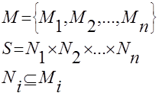
RELATION (ОТНОШЕНИЕ)
Отношение
(заданное на некотором наборе множеств) -
декартово произведение множеств, каждое из которых является подмножеством некоторого множества из исходного набора.
Каждая сущность (класс объектов) некоторой предметной области (части реального мира) представляется отношением.

Slide 11
Каждая сущность некоторой предметной области может быть представлена отношением
ПРИМЕР: Сущность реального мира СОТРУДНИК
Номер_сотрудника | Фамилия | Должность | Номер_отдела
1 | Иванов | инженер | 1
2 | Петров | программист | 2
3 | Сидоров | аналитик | 1
Совокупность отношений описывает некоторую предметную область (является моделью фрагмента реального мира).
Реляционная модель данных основана на алгебре отношений (реляционной алгебре)

Slide 12
Основные понятия реляционной модели
Отношение
Атрибут
Тип данных (форма представления+действия)
Домен
Кортеж
Ключ

Slide 13
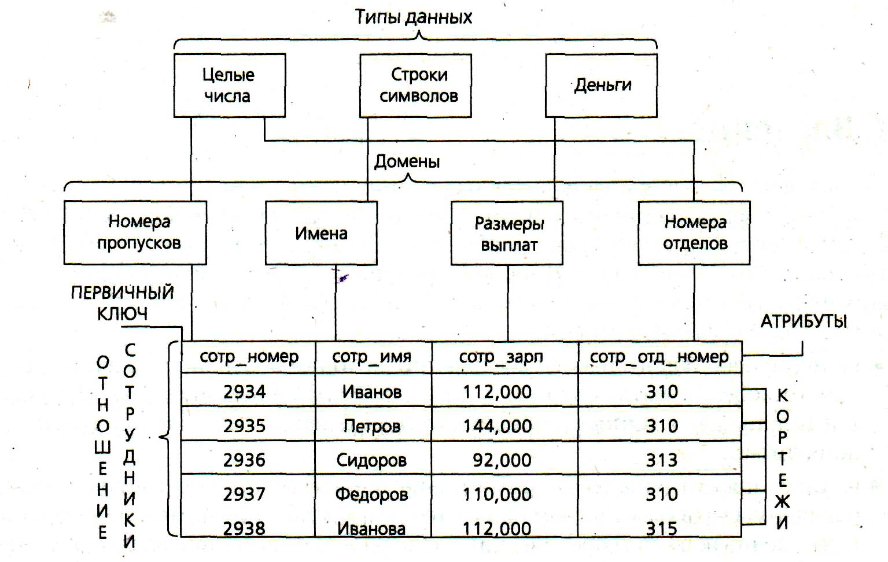
ПРИМЕР ОПИСАНИЯ МОДЕЛИ ДАННЫХ ДЛЯ КОНКРЕТНОЙ ПРЕДМЕТНОЙ ОБЛАСТИ

Slide 14
Отношение (сущность) может быть представлено двумерной прямоугольной таблицей, имеющей уникальное имя. Строки (кортежи) соответствуют экземплярам сущности, столбцы (атрибуты) соответствуют отдельным признакам сущности.
Отношения используются для представления сущностей, а также для представления связей между сущностями.
Атрибут — именованный столбец отношения. Порядок следования атрибутов в отношении не важен. Свойства сущности определяются значениями атрибутов.
Схемой отношения R называется множество имен его атрибутов R = {A₁, A₂, ... А_{n}}.

Slide 15
Каждому имени атрибута А_{i}, (1 ≤ i ≤ n) ставится в соответствие множество D_{i} допустимых значений (для соответствующего столбца). Это множество называется доменом данного атрибута.
Каждый экземпляр сущности (строка таблицы, кортеж) представлен множеством значений, взятых по одному из домена каждого атрибута.
Ключ – набор имён атрибутов, совокупность значений которых однозначно определяет экземпляр сущности (кортеж отношения или строку таблицы)
Реляционная база данных представляет собой набор отношений

Slide 16
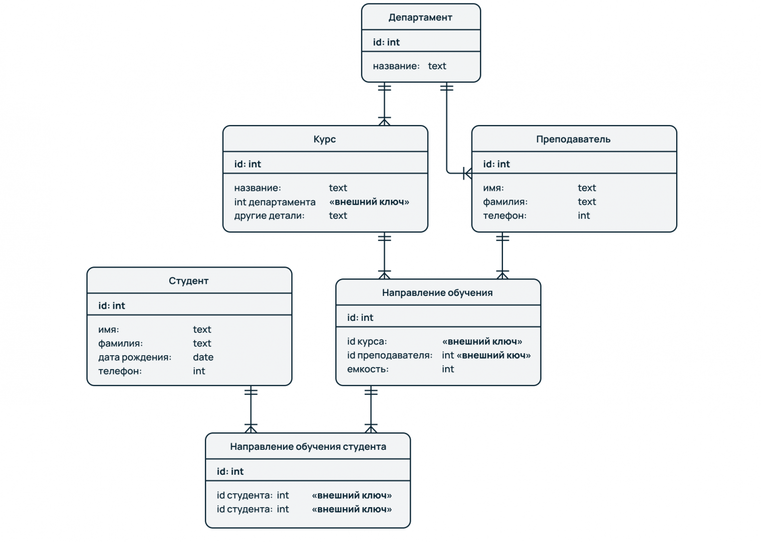
ПРИМЕР: СХЕМА учебной БАЗЫ ДАННЫХ

Slide 17
Отношения versus таблицы
Реляционный термин | «Табличный» термин
База данных | Набор таблиц
Схема базы данных | Набор заголовков таблиц
Отношение | Таблица
Имя отношения | Заголовок таблицы
Тело отношения | Тело таблицы
Атрибут отношения | Наименование столбца таблицы
Кортеж отношения | Строка таблицы
Степень (-арность) отношения | Количество столбцов таблицы
Мощность отношения | Количество строк таблицы
Типы данных и домены | Типы данных в ячейках таблицы и множество допустимых значений

Slide 18
Отношения vs таблицы
В отношении нет одинаковых кортежей. Таблицы могут содержать одинаковые строки
Кортежи не упорядочены (сверху вниз). Одно и то же отношение может быть представлено разными таблицами, в которых строки расположены в различном порядке
Атрибуты не упорядочены (слева направо). Одно и то же отношение может быть представлено разными таблицами, в которых столбцы расположены в различном порядке
Все значения атрибутов атомарны. В ячейки таблиц можно поместить что угодно - массивы, структуры, другие таблицы

Slide 19
Ключ
Возможный (потенциальный) ключ отношения R –
множество атрибутов K, от которого функционально зависят все прочие атрибуты отношения R
Функциональная зависимость атрибутов:
Пусть X, Y – множества атрибутов отношения R.
Y функционально зависит от X (X → Y),
если для любой комбинации значений
атрибутов множества X
существует не более одной комбинации значений
атрибутов множества Y.
Тривиальные зависимости: Y → Y; если Y ⊆ X, то X → Y

Slide 20
Пример (отношение – сотрудники отдела)
Табельный номер | Фамилия | Зарплата
1 | Иванов | 1000
2 | Петров | 2000
3 | Сидоров | 3000
(Табельный номер + фамилия) ?????
Фамилия ?????

Slide 21
Ключ
В любом отношении есть по крайней мере один возможный ключ.
В отношении не может быть двух различных кортежей с одинаковыми значениями атрибутов ключа.
Возможный ключ называют минимальным ключом, если после удаления из него любого атрибута оставшееся множество атрибутов не является возможным ключом.
В отношении может быть несколько минимальных ключей. Один из них выбирается в качестве первичного ключа.
Первичный ключ может быть простым или составным

Slide 22
Пример (отношение – сотрудники отдела)
Табельный номер | Фамилия | Зарплата
1 | Иванов | 1000
2 | Петров | 2000
3 | Сидоров | 3000
(Табельный номер + фамилия) ?????

Slide 23
Пример (отношение – учебная группа)
Номер группы | Номер по списку группы | Фамилия
1 | 1 | Афанасьев
2 | 2 | Борисов
3 | 3 | Васильев
Ключ ???

Slide 24
Пример (отношение – учебный поток)
Номер группы | Номер по списку группы | Фамилия
1 | 1 | Афанасьев
2 | 2 | Борисов
3 | 3 | Васильев
… | … | …
12 | 1 | Афанасьев

Slide 25
Две сущности могут быть связаны внешним ключом
Ключ
родительское S
Номер отдела | Название
1 | Бухгалтерия
2 | Отдел кадров
Внешний ключ
Ключ
дочернее R
Табельный номер | Фамилия | Номер отдела
1 | Иванов | 2
2 | Петров | 1
3 | Сидоров | null
4 | Васильев | 1

Slide 26
Внешний ключ
Внешний ключ – признак (набор атрибутов), определяющий связь двух отношений, одно из которых является в некотором смысле ГЛАВНЫМ (родительским), другое – ПОДЧИНЁННЫМ (дочерним).
Это характеристика дочернего отношения
В родительском отношении этот набор является ключом. В дочернем этот набор может не быть ключом.
Внешний ключ может принимать лишь те значения, которые встречаются в родительском отношении, или вообще не иметь значений.

Slide 27
Внешний ключ (более строго)
Внешний ключ может быть простым или составным
Внешний ключ должен быть определен на тех же доменах, что и соответствующий первичный ключ родительского отношения
Внешний ключ, как правило, не обладает свойством уникальности, т.е. в дочернем отношении может быть несколько кортежей, ссылающихся на один и тот же кортеж родительского отношения

Slide 28
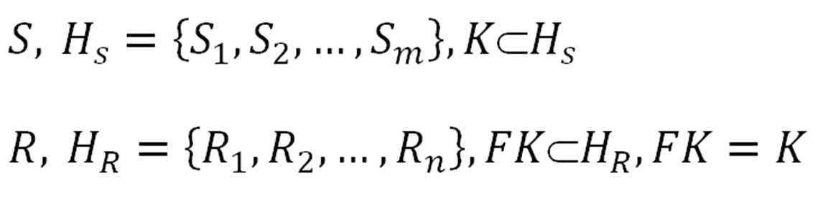
Внешний ключ (формальное определение)
S, R – отношения
Подмножество атрибутов FK отношения R называется внешним ключом, если:
Существует некоторое отношение S с минимальным ключом K
Значения полей FK в каждом кортеже отношения R всегда совпадают с соответствующими значениями полей минимального ключа К для некоторого кортежа из S, либо является null-значением.
В этом случае называют
S – родительским отношением, R – дочерним отношением

Slide 29
Связь двух сущностей с помощью внешнего ключа
Ключ
родительское S
Номер отдела | Название
1 | Бухгалтерия
2 | Отдел кадров
Внешний ключ
дочернее R
Табельный номер | Фамилия | Номер отдела
1 | Иванов | 2
2 | Петров | 1
3 | Сидоров | null
4 | Васильев | 1

Slide 30
Некоторые правила целостности реляционной модели
Атрибуты, входящие в состав некоторого потенциального ключа, не могут принимать null-значений.
Для каждого значения внешнего ключа должно существовать соответствующее значение первичного ключа в родительском отношении.

Slide 31
Пример ограничения целостности по внешнему ключу
родительское S
Номер отдела | Название
1 | Бухгалтерия
2 | Отдел кадров
3 | Отдел снабжения
дочернее R
Табельный номер | Фамилия | Номер отдела
1 | Иванов | 2
2 | Петров | 1
3 | Сидоров | null
4 | Васильев | 4

Slide 32
Операции над отношениями
Теоретико-множественные операции
объединение
пересечение
разность
Специальные реляционные операции
выборка по условию (ограничение)
соединение

Slide 33
Пример объединения
Табельный номер | Фамилия | Зарплата
1 | Иванов | 1000
2 | Петров | 2000
3 | Сидоров | 3000
Табельный номер | Фамилия | Зарплата
1 | Иванов | 1000
2 | Петров | 2000
3 | Сидоров | 3000
5 | Пушников | 2500
4 | Сидоров | 3000
Табельный номер | Фамилия | Зарплата
1 | Иванов | 1000
5 | Пушников | 2500
4 | Сидоров | 3000

Slide 34
Пример пересечения
Табельный номер | Фамилия | Зарплата
1 | Иванов | 1000
2 | Петров | 2000
3 | Сидоров | 3000
Табельный номер | Фамилия | Зарплата
1 | Иванов | 1000
Табельный номер | Фамилия | Зарплата
1 | Иванов | 1000
5 | Пушников | 2500
4 | Сидоров | 3000

Slide 35
Пример разности
Табельный номер | Фамилия | Зарплата
1 | Иванов | 1000
2 | Петров | 2000
3 | Сидоров | 3000
Табельный номер | Фамилия | Зарплата
2 | Петров | 2000
3 | Сидоров | 3000
Табельный номер | Фамилия | Зарплата
1 | Иванов | 1000
5 | Пушников | 2500
4 | Сидоров | 3000

Slide 36
Основы проектирования РБД на основе методологии «сущность – связь»

Slide 37
Проектирование – процесс создания информационной модели фрагмента предметной области.
Предметная область – часть реального мира.
Предметная область определяется некоторому набором задач, связанных с хранением и обработкой информации.

Slide 38
Основные проблемы проектирования БД
Проблема логического проектирования: Как отобразить реальные объекты предметной области в абстрактные объекты модели ? (требование – соответствие семантике предметной области)
Проблема физического проектирования: Как обеспечить эффективность компьютерного хранения данных и эффективность выполнения запросов к БД?

Slide 39
Уровни (этапы) проектирования БД
концептуальный (инфологический, семантический)
логический (даталогический)
физический
Концептуальная модель — определение основных понятий
Логическая модель — описание структуры данных
Физическая модель — реализация в конкретной СУБД

Slide 40
Концептуальный уровень проектирования (инфологическая модель данных)
Предметная область - часть реального мира, которую следует представить в БД
Описание предметной области:
- текст на естественном языке,
– образцы входных и выходных документов,
– математические формулы,
– таблицы, графики, рисунки и другие средства, понятные пользователям и проектировщикам БД.

Slide 41
Проектирование БД с помощью модели
«СУЩНОСТЬ – СВЯЗЬ»
(entiny-relationship, ER)
Модель ER – метод наглядного представления некоторой предметной области.

Slide 42
Модель Entity-Relationship разработана в 1976 г. в корпорации IBM.
Моделирование предметной области основано на использовании диаграмм, включающих небольшое число типовых фигур (язык ER-диаграмм).
Большинство современных подходов к проектированию баз данных основано на использовании разновидностей ER-модели
Концептуальные схемы баз данных ER-модели получили широкое распространение в CASE-системах

Slide 43
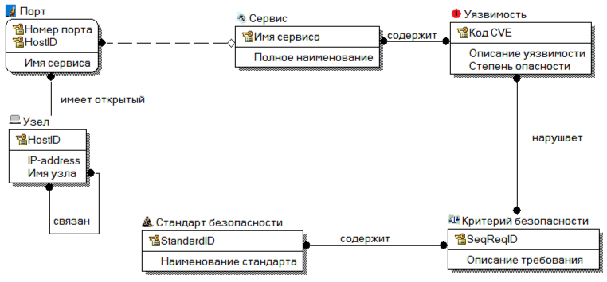
Пример: графическое представление БД на концептуальном уровне

Slide 44
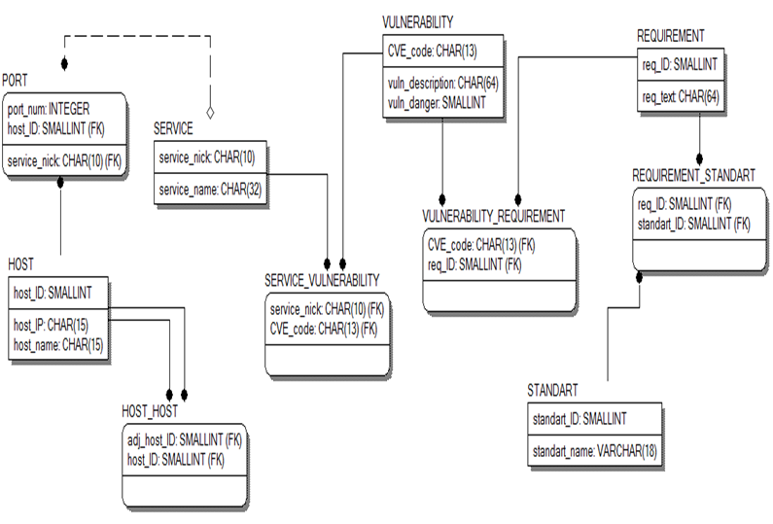
Пример: графическое представление БД на логическом уровне

Slide 45
Инфологическая модель данных (по методу ER): основные конструктивные элементы
Сущность — класс объектов
Атрибут — поименованная характеристика (свойство) сущности.
Ключ — минимальный набор атрибутов, по значениям которых можно однозначно найти требуемый экземпляр сущности.
Связь — способ ассоциирования сущностей.

Slide 46
Сущность — класс однотипных объектов, представляет собой абстракцию реального объекта предметной области.
Основные характеристики сущности:
ИМЯ - обозначается существительным в единственном числе
Уникальность — каждый экземпляр сущности должен быть различим
Атрибуты — обладает набором характеристик (свойств)
Связи — может быть связана с другими сущностями
Примеры сущностей:
Слушатель, учебная дисциплина, учебная группа
В ER-диаграммах сущность представляется в виде прямоугольника, содержащего имя сущности

Slide 47
Атрибут
Атрибут сущности – любая характеристика, представляемая некоторым значением, уточняющим состояние сущности

Slide 48
Связь
Связь - упорядоченная последовательность сущностей (графически изображается линией, соединяющей две сущности).
Может существовать между двумя разными сущностями или между сущностью и ей же самой (рекурсивная связь)
Связь обладает свойствами:
– степень,
– направленность,
– тип,
– мощность,
– обязательность.

Slide 49
Пример связи между сущностями
Каждый студент учится только в одной группе
Любая ГРУППА состоит из одного или более СТУДЕНТОВ

Slide 50
Пример рекурсивной связи
Каждый ЧЕЛОВЕК является сыном одного и только одного ЧЕЛОВЕКА
Каждый ЧЕЛОВЕК может являться отцом для одного или более ЛЮДЕЙ ("ЧЕЛОВЕКОВ")

Slide 51
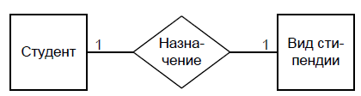
Связи между сущностями
между двумя сущностями
возможны четыре типа связей
Первый тип — связь "один-к-одному" (1:1): в каждый момент времени каждому представителю (экземпляру) сущности А соответствует 1 или 0 представителей сущности Б.
Студент может не "заработать" стипендию, получить обычную или повышенную стипендию

Slide 52
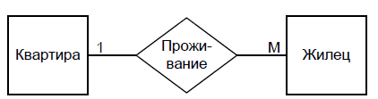
Связи между сущностями
Второй тип — связь "один-ко-многим" (1:М): одному представителю сущности А соответствуют 0, 1 или несколько представителей сущности Б.
квартира может пустовать, в ней может жить один или несколько жильцов
Третий тип "многие-к-одному" (М:1)
Четвёртый тип "многие-ко-многим" (М:М).

Slide 53
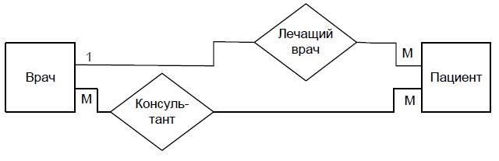
Сложные связи
Между одними и теми же сущностями могут быть разные связи:
пациент, имея одного лечащего врача, может иметь также несколько врачей-консультантов;
врач может быть лечащим врачом нескольких пациентов
врач может одновременно консультировать несколько пациентов;

Slide 54
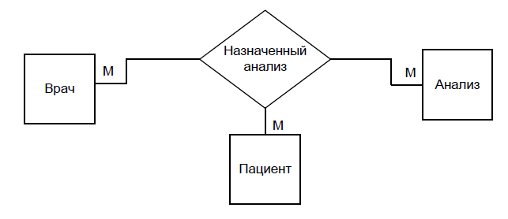
Сложные связи
врач может назначить несколько пациентов на несколько анализов,
анализ может быть назначен несколькими врачами нескольким пациентам
пациент может быть назначен на несколько анализов несколькими врачами;

Slide 55
Инструменты создания ER-диаграмм
Существуют различные способы графического представления ER-диаграмм,
нотация Чена,
нотация Мартина,
нотация Баркера.
нотация IDEF1X, (ICAM definition method, integrated computer-aided manufacturing)
Эти нотации поддерживаются различными CASE-средствами разработки информационных систем и редакторами деловой графики.
ERWIN data modeler,
Microsoft Visio.
MySQL Workbench
CASE - Computer Aided Software/System Engineering

Slide 56
Инфологическое и даталогическое проектирование (Концептуальное и логическое проектирование)
Инфологическое проектирование:
Выделение сущностей, атрибутов, связей, построение ER-диаграмм концептуальной модели.
Даталогическое проектирование:
преобразование концептуальной модели данных в строго формализованную модель, результат — схема реляционной модели данных;
нормализация отношений;
условия целостности данных.

Slide 57
Физический уровень проектирования (TR-диаграммы)
На уровне физической модели все сущности представлены таблицами,
указаны типы данных в столбцах таблицы, первичные и внешние ключи, индексы, ограничения целостности и т.п.)
Физическая модель – формальное представление БД в некоторой нотации, на основе которого автоматически генерируется программный код для создания БД.

Slide 58
Преобразование связи M:N (многие-ко-многим) на физическом уровне

Slide 59
2. Нормализация схемы БД
Нормализация отношений – пошаговый процесс декомпозиции исходных отношений на более простые отношения
(т.н. нормальные формы)
Нормализация таблиц – пошаговый процесс разложения (по определённым правилам) исходных таблиц на более простые таблицы
Нормализация позволяет минимизировать уровень избыточности (дублирования) данных, а также устранить ряд проблем, связанных с поддержанием целостности БД

Slide 60
Избыточность данных в таблицах
Избыточность обусловлена дублированием данных,
она ведет к увеличению объема памяти, необходимого для физического хранения данных, а также к повышению вероятности ошибок.
Отношение СТУДЕНТ
Ном_зач_кн | ФИО_студента | Код_группы | ФИО_староста | Куратор
733112 | Иванов С.И. | 1 | Рябов В.С. | Доц. Фок И.И.
733122 | Петров Я.Р. | 2 | Сизов М.М. | Ст.пр. Бук С.С.
733118 | Рябов В.С | 3 | Рябов В.С. | Доц. Фок И.И.
733102 | Сенова А.Л. | 4 | Рябов В.С. | Доц. Фок И.И.

Slide 61
Два подхода к проектированию РБД
выделить сущности
представить каждую сущность отношением
минимизировать избыточность данных в таблицах путём нормализации отношений
определить перечень всех атрибутов
выявить функциональные зависимости между ними
построить отношения (таблицы), обладающие минимальной избыточностью.
Имеются алгоритмы, позволяющие получить приемлемые схемы РБД на основе списка атрибутов и функциональных зависимостей.

Slide 62
Процесс нормализации (1/2)
Нормализация отношений – пошаговый процесс разложения (декомпозиции) исходных отношений на более простые отношения (т.н. нормальные формы)
Каждая следующая нормальная форма обладает «лучшими» свойствами, чем предыдущая

Slide 63
Процесс нормализации (2/2)
Каждой нормальной форме соответствует некоторый набор ограничений
Отношение находится в определенной нормальной форме, если оно удовлетворяет соответствующему набору ограничений
Преобразование отношения в нормальную форму более высокого порядка позволяет удалить из таблиц избыточные данные

Slide 64
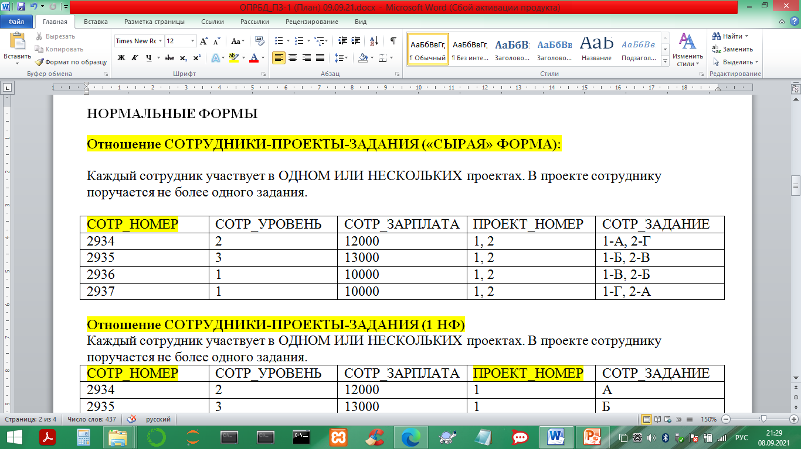
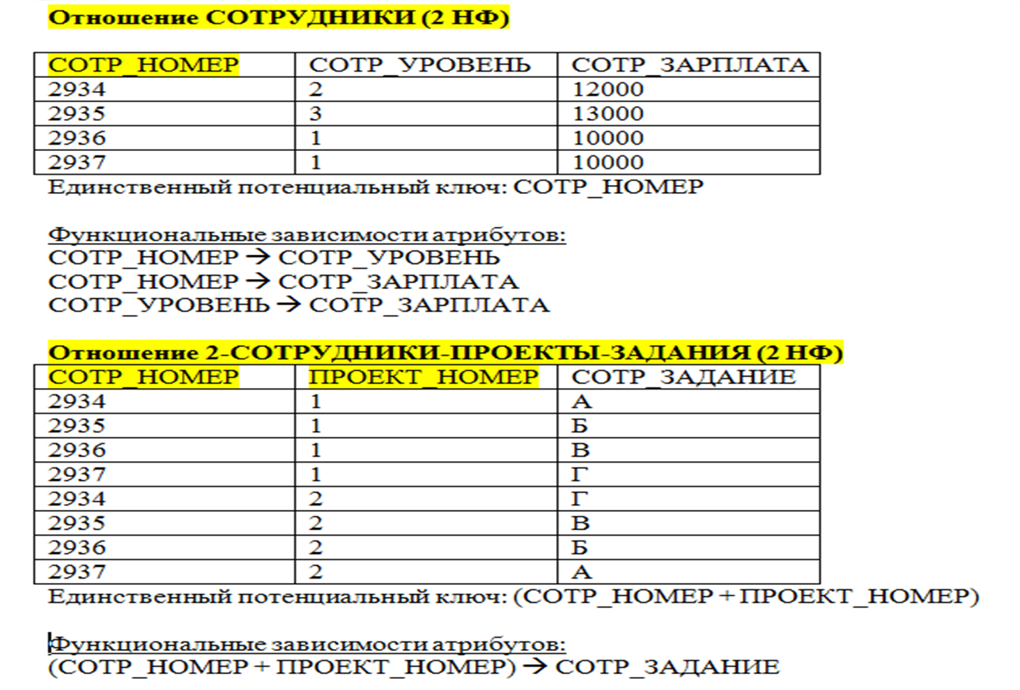
Пример нормализации отношения

Slide 65
Функциональная зависимость атрибутов
Атрибут B функционально зависит от атрибута A (обозначается A->B), если в любой момент времени каждому значению атрибута A соответствует не более одного значения атрибута B.
Функциональная зависимость между столбцами таблицы (или группами столбцов) означает, что значение одного столбца (группы) однозначно определяет значение другого столбца (группы).

Slide 66
Функциональная зависимость атрибутов
Полная функциональная зависимость неключевого атрибута от составного ключа – если атрибут зависит от всего составного ключа и не зависит от его частей.
Если атрибут B зависит от атрибута A, а C зависит от атрибута B, но обратная зависимость отсутствует, значит, атрибут C зависит от A транзитивно.

Slide 67
Пример зависимостей
Полная
Транзитивная

Slide 68
Последовательность нормальных форм
Первая нормальная форма (1NF)
Вторая нормальная форма (2NF)
Третья нормальная форма (3NF)
Нормальная форма Бойса-Кодда (BCNF)
Четвертая нормальная форма (4NF)
Пятая нормальная форма (5NF)

Slide 69
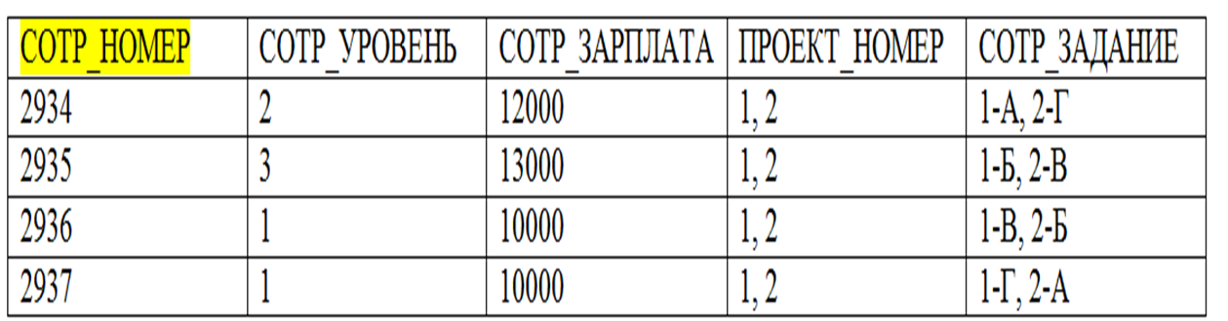
Первая нормальная форма
Отношение находится в первой нормальной форме (1NF), если значения всех атрибутов атомарны
?
?

Slide 70
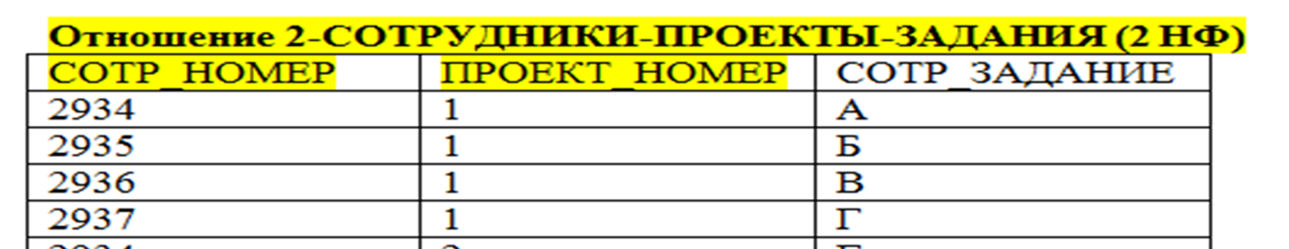
Вторая нормальная форма
Отношение находится во второй нормальной форме (2NF) , если
1) выполняются ограничения первой нормальной формы (1NF) +
2) каждый неключевой атрибут функционально полно (неприводимо) зависит от первичного ключа (первичный ключ может быть составным)

Slide 71
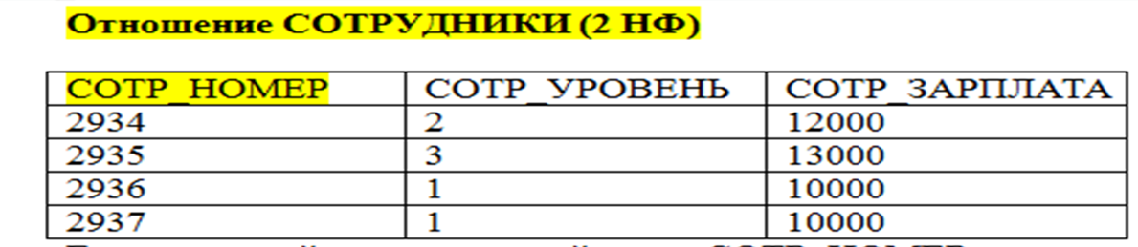
Третья нормальная форма
Отношение находится в третьей нормальной форме (3NF), если выполняются ограничения второй нормальной формы (2NF) и все неключевые атрибуты взаимно независимы
ИЛИ
выполняются ограничения второй нормальной формы (2NF) и
отсутствуют транзитивные зависимости неключевых атрибутов от ключа

Slide 72
ПРИМЕР НОРМАЛИЗАЦИИ (1/6)
Переводим отношение в 1НФ:
Для выполнения условия атомарности добавим строки

Slide 73
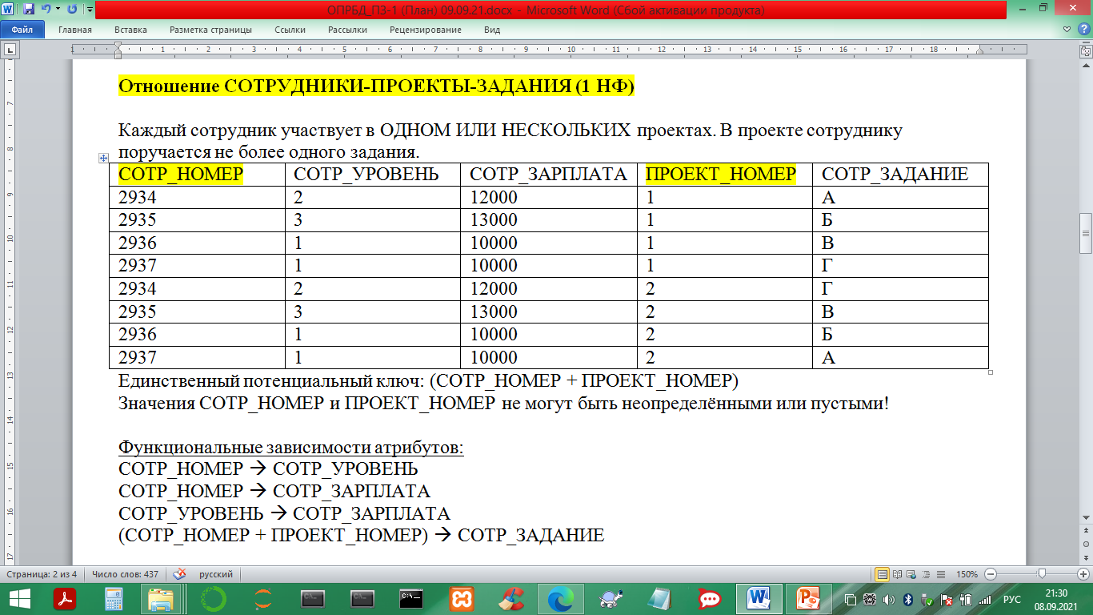
ПРИМЕР НОРМАЛИЗАЦИИ (2/6)
нарушение требования неприводимости зависимости
Лишние зависимости порождают аномалии обновления данных

Slide 74
ПРИМЕР НОРМАЛИЗАЦИИ (3/6)
Аномалии обновления для 1 НФ обусловлены наличием «лишних» функциональных зависимостей:
Добавление кортежей: как добавить данные о сотруднике, не участвующем в проектах ?
Удаление кортежей: если сотрудник завершил работу в проекте, ему нет места в таблице.
Модификация кортежей: если уровень сотрудника изменился, то в таблице необходимо модифицировать ВСЕ строки с его именем.
Эти проблемы исчезнут при переходе к 2 НФ путём декомпозиции исходного отношения на два отношения

Slide 75
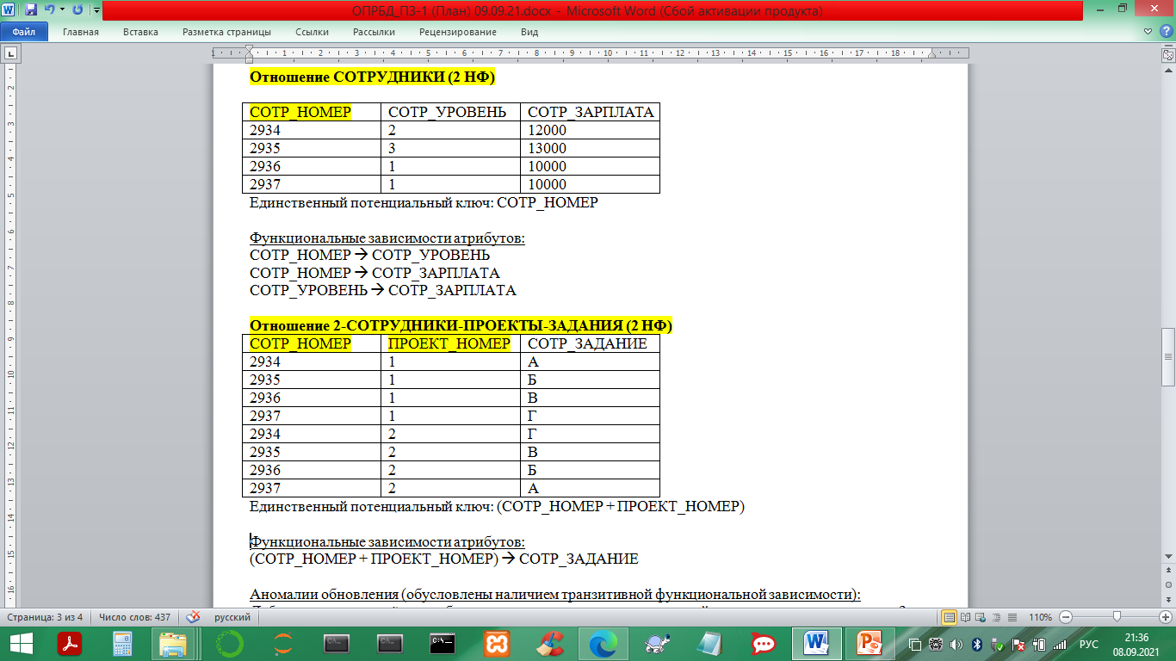
ПРИМЕР НОРМАЛИЗАЦИИ (4/6)
Транзитивная зависимость порождает аномалию обновления данных

Slide 76
ПРИМЕР НОРМАЛИЗАЦИИ (5/6)
Аномалии обновления для 2 НФ обусловлены наличием транзитивной функциональной зависимости:
Добавление кортежей: как добавить данные о новом уровне, если он не присвоен ни одному сотруднику ?
Удаление кортежей: если удалены все сотрудники с данным уровнем, то информация об этом уровне теряется.
Модификация кортежей: если зарплата данного уровня изменена, то придётся модифицировать ВСЕ соответствующие кортежи отношения СОТРУДНИКИ.
Эти проблемы исчезнут при переходе к 3 НФ
путём декомпозиции
исходного отношения СОТРУДНИКИ на 2 отношения

Slide 77
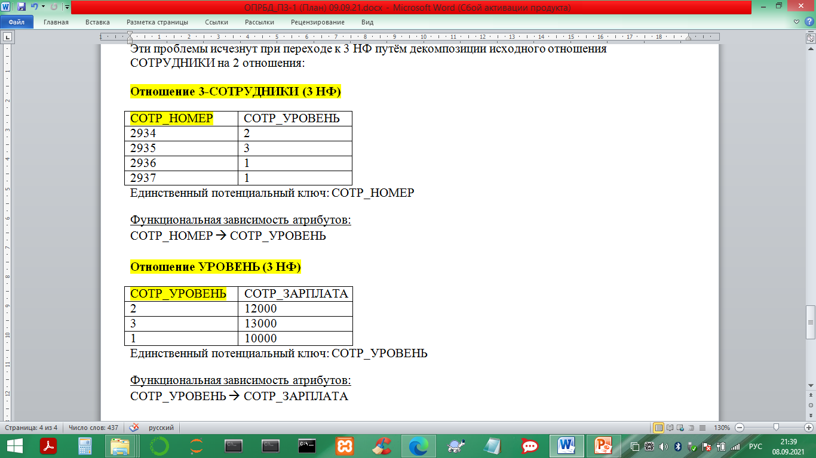
ПРИМЕР НОРМАЛИЗАЦИИ (6/6)

Slide 78
Зачем нормализация нужна
Устранение возможной противоречивости данных
Упрощение операций обновления и удаления данных
Уменьшение объема хранимых данных
Недостатки нормализации
Возможное усложнение операций вставки и выборки данных:
Структурное (более сложные запросы, хранимые процедуры)
Временное (большее количество операций, блокировки)

Slide 79
Применение на практике
Практический опыт разработки и эксплуатации РБД показал, что
нормальные формы выше третьей (3NF) существенно затрудняют разработку структур данных и снижают функциональность БД

Slide 80
Денормализация
В нормализованной схеме БД иногда специально предусматривают избыточные данные.
Цели денормализации:
Сохранение исторических данных.
Снижение времени выполнения запросов.
Ускорение создания отчётов.
Предварительные вычисления часто запрашиваемых значений с целью снижения времени получения необходимых отчётов.

Slide 81
Основные подмножества языка SQL
Обозн. | Описание | Действия | Основные команды
DDL | (Data Definition Language) язык определения данных | Создание, изменение, удаление объектов БД (баз данных , таблиц, индексов в базах) | CREATE, ALTER, DROP
DML | (Data Manipulation Language) язык манипулирования данными | Вставка, изменение, удаление строк таблицы | INSERT, LOAD, UPDATE, DELETE
DQL | (Data Query Language) язык запросов | Выборка строк таблицы | SELECT
DCL | (Data Control Language) язык управления данными | Управление доступом | GRANT, REVOKE
TPL | (Transaction Processing Language) язык обработки транзакций | Фиксация/откат транзакции, сохранение промежуточной точки | COMMIT, ROLLBACK, SAVEPOINT

